Slide 1
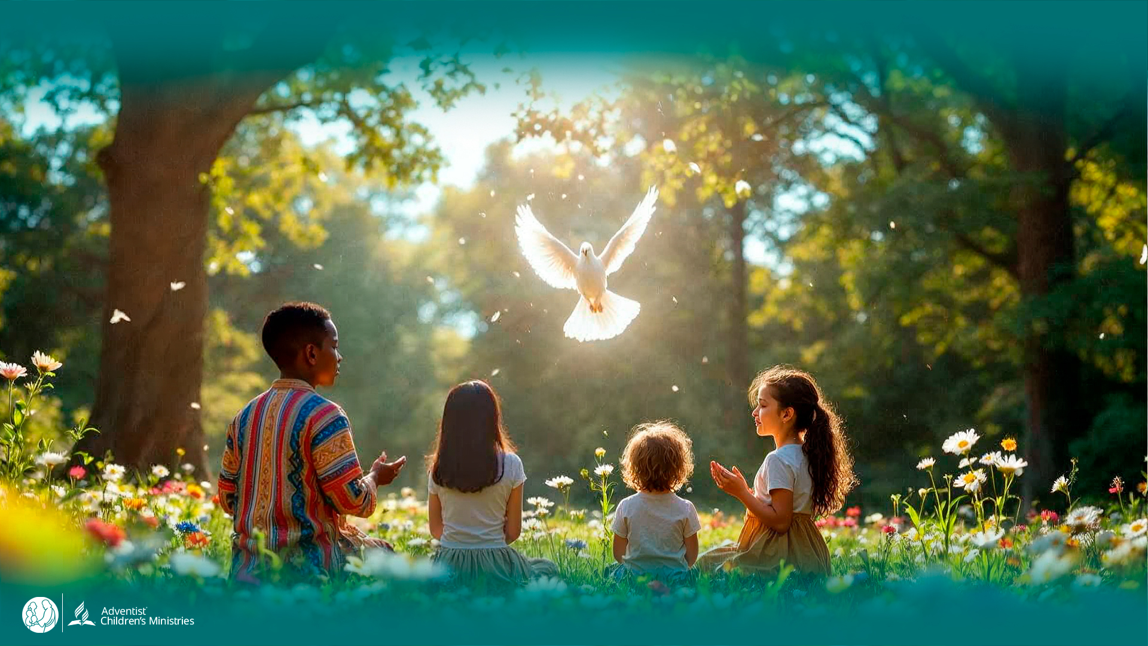
Dia 2
O Espírito
DESATADO
nos dá habilidades extraordinárias
DIAS DE ORAÇÃO
7 a 17 de janeiro de 2026
Notes:
Bem-vindos ao Dia 2!
Ontem aprendemos como o Espírito foi derramado quando Jesus voltou ao céu.
Hoje, Luca e Orel descobrem como esse mesmo Espírito dá habilidades extraordinárias.
Vamos acompanhá-los em sua próxima aventura!

Slide 2
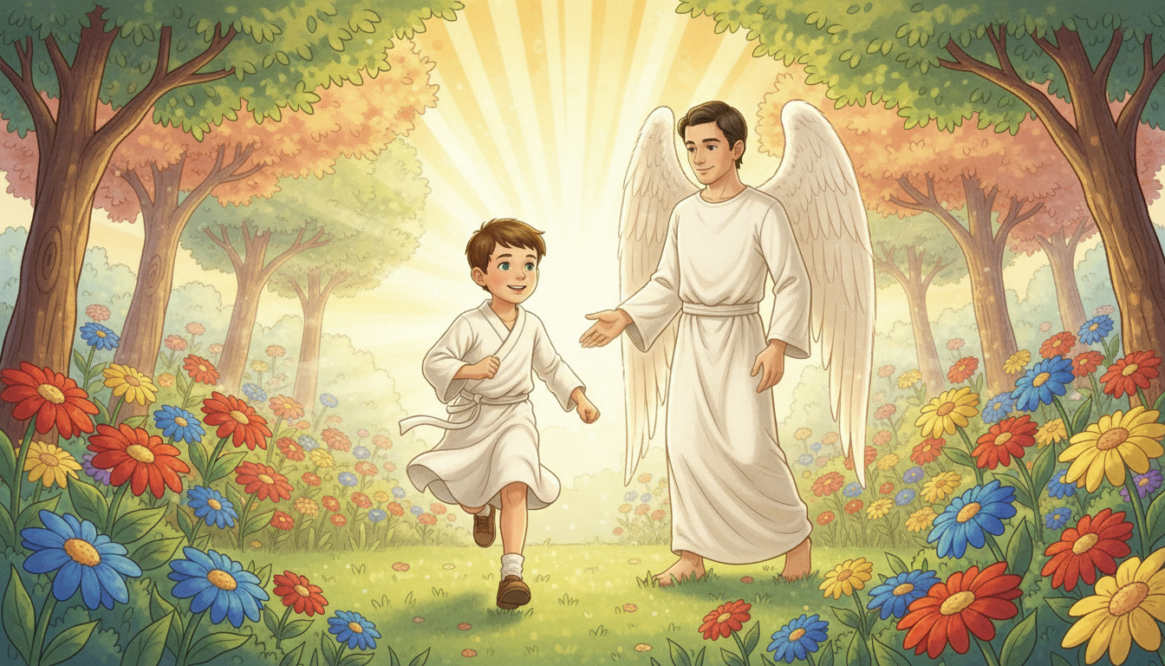
Notes:
Luca corre por campos brilhantes, rindo.
“Corremos quilômetros!”, grita. “E nem estou cansado!”
Orel sorri. “Aqui, sua força é restaurada, exatamente como Deus planejou.”
O céu está cheio de alegria — ninguém se cansa ou enfraquece.

Slide 3
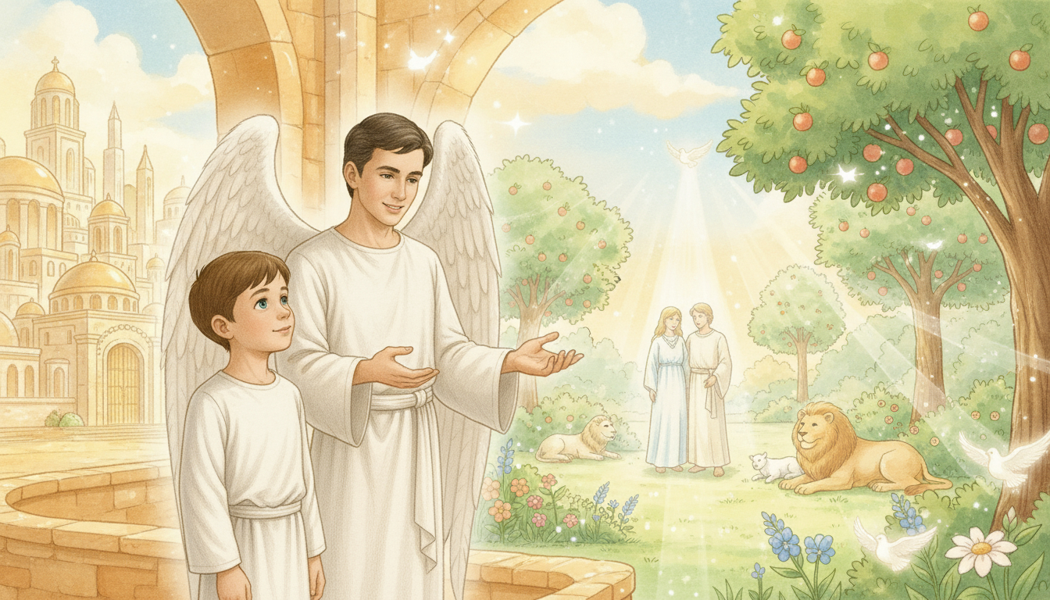
Notes:
Luca diminui o ritmo. “Restaurada? O que você quer dizer?”
Orel explica: “Deus criou Adão e Eva perfeitos. O pecado destruiu tudo.”
“Mas agora,” acrescenta, “o Espírito fez todas as coisas novas novamente.”
Luca olha ao redor, maravilhado. “Então é isso que Deus queria que fôssemos!”

Slide 4
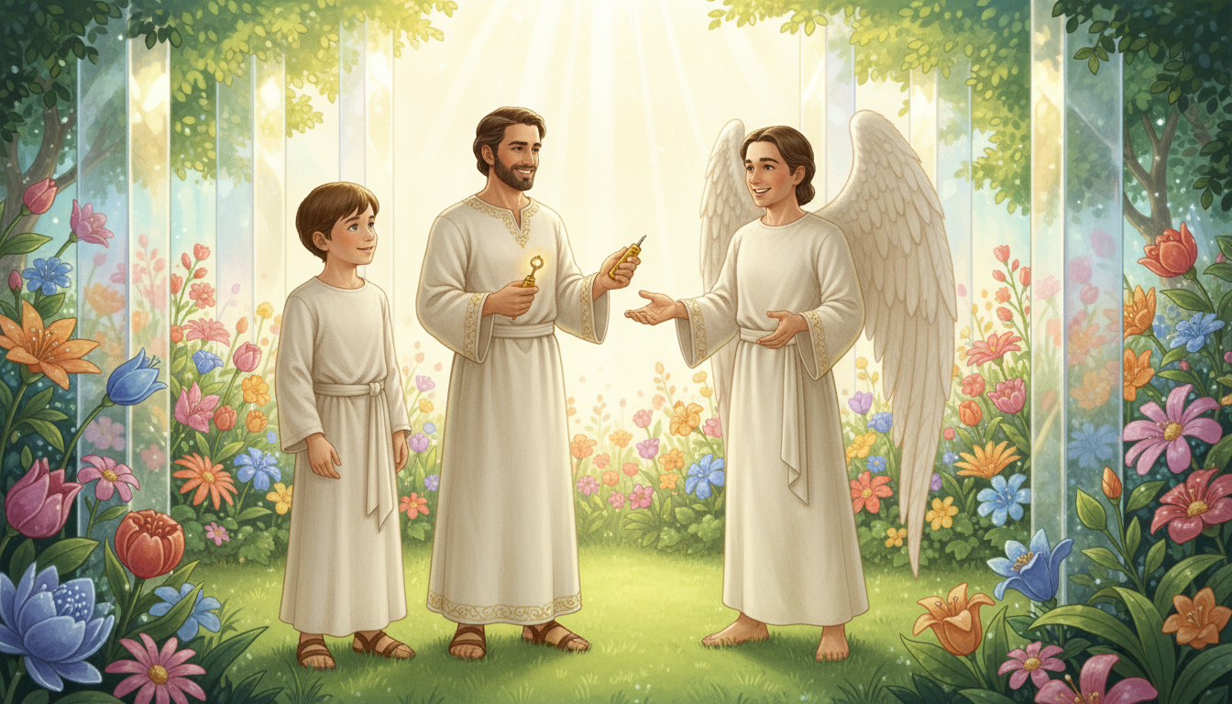
Notes:
O jardim brilha com cores que mudam com a luz.
Luca toca a parede de cristal — “Uau!”
De repente, ele esbarra em alguém.
O homem ri gentilmente. “Está tudo bem, pequeno.”
“Luca,” diz Orel sorrindo, “este é Bezalel, cheio do Espírito de Deus há muito tempo.”
“Você construiu o Tabernáculo!” exclama Luca.
“Sim,” diz Bezalel, “o Espírito me deu habilidade para a obra de Deus.”

Slide 5
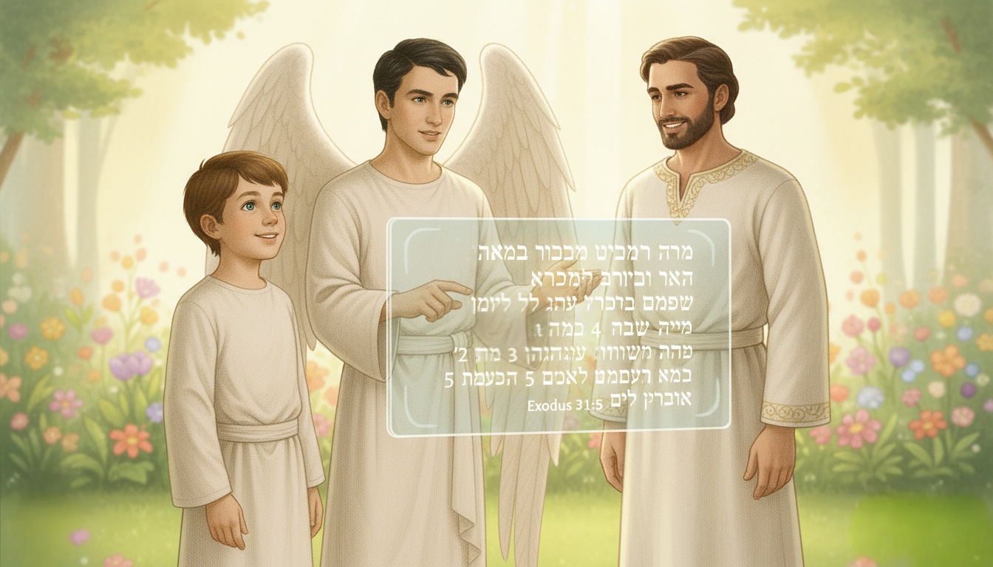
Notes:
Orel abre um tablet brilhante e lê:
“Veja, escolhi Bezalel... e o enchi com o Espírito de Deus, com sabedoria, entendimento, conhecimento e todo tipo de habilidade.”
“Esse sou eu,” diz Bezalel alegremente.
“O Espírito me ajudou a criar beleza para Deus.”
Luca sorri. “Esse mesmo Espírito pode nos ajudar também.”

Slide 6
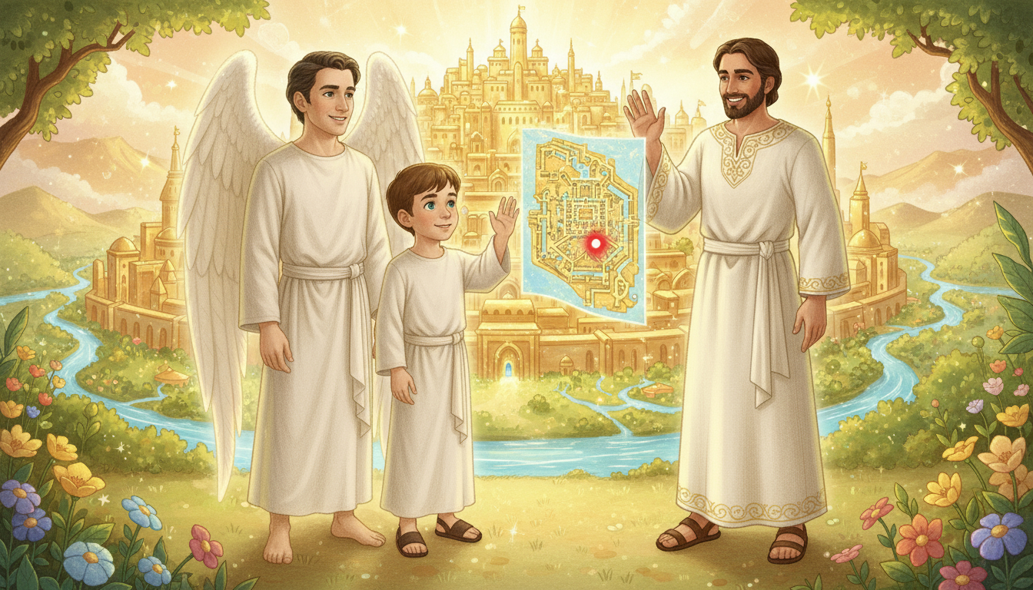
Notes:
O mapa de Orel brilha novamente — outro ponto vermelho aparece.
Bezalel acena. “Continue descobrindo, Luca!”
“Obrigado!” grita Luca.
Orel sorri. “Todo dom vem do mesmo Espírito.”
Os dois amigos caminham em direção à próxima aventura.

Slide 7

Notes:
Pense nos dons que Deus lhe deu.
Escreva ou desenhe-os em um cartão e agradeça a Jesus por cada um.
Peça ao Espírito Santo para lhe dar novas habilidades para servir aos outros.
Ore: “Espírito Santo, enche-me e ajuda-me a usar meus dons para Ti.”

